Slide 1
第二章 随机信号分析
随机信号概念
随机信号数学描述
平稳随机信号
遍历性
功率谱及维纳辛钦定理
常见随机信号

Slide 2
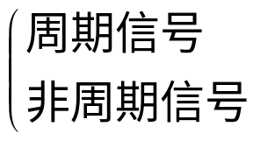
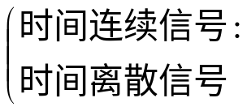
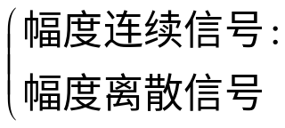

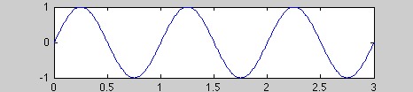
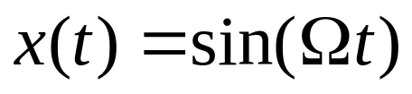
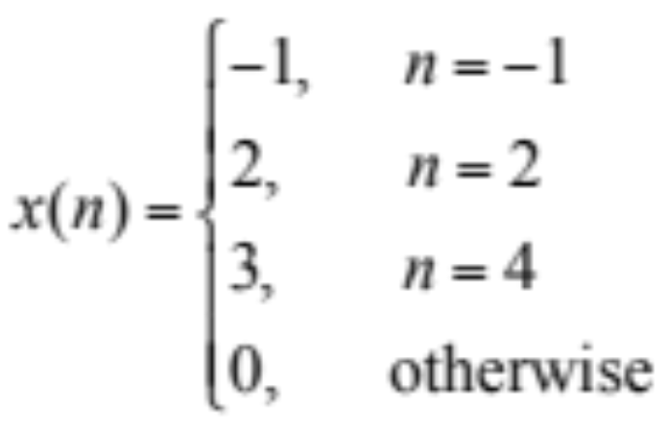
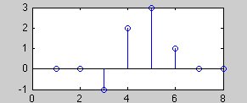
一. 随机信号概念
确定性信号：可以用明确的数学关系式或图表来描述。

Slide 3
随机信号
给定时间起点和索引，但不能确定该时刻信号的值。
（对照书上定义）
车流量
internet流量
ALOHA型无线时分网的丢包率计算
语音信号
如何描述一个随机信号？

Slide 4
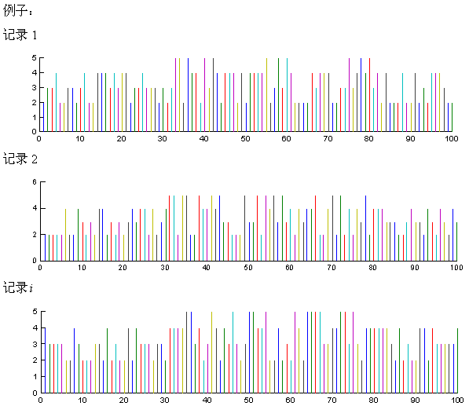
某路口红灯前的汽车数量：每天同一时刻开始纪录
3
2
3

Slide 5
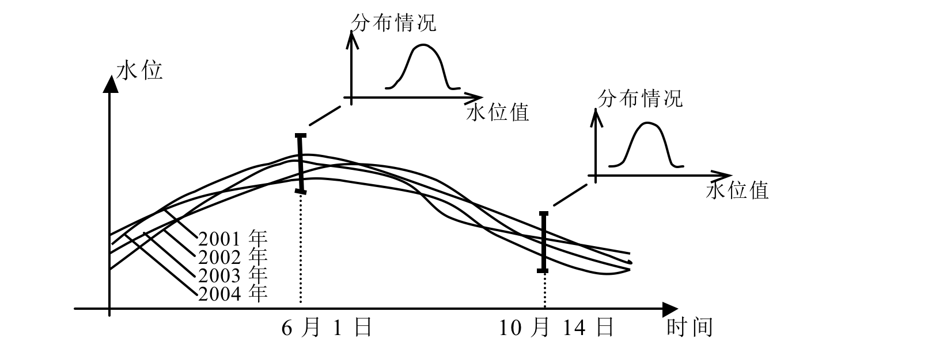
某一年度的变化（如2001年水位变化情况）是个确定性信号，当需要从更一般化的角度考虑信号的变化规律时，需在多个确定性信号的基础上引入随机信号概念。
给定时间下的多个取值数学上可用随机变量描述，时间给定下的多个取值是随机变量的样本。

Slide 6
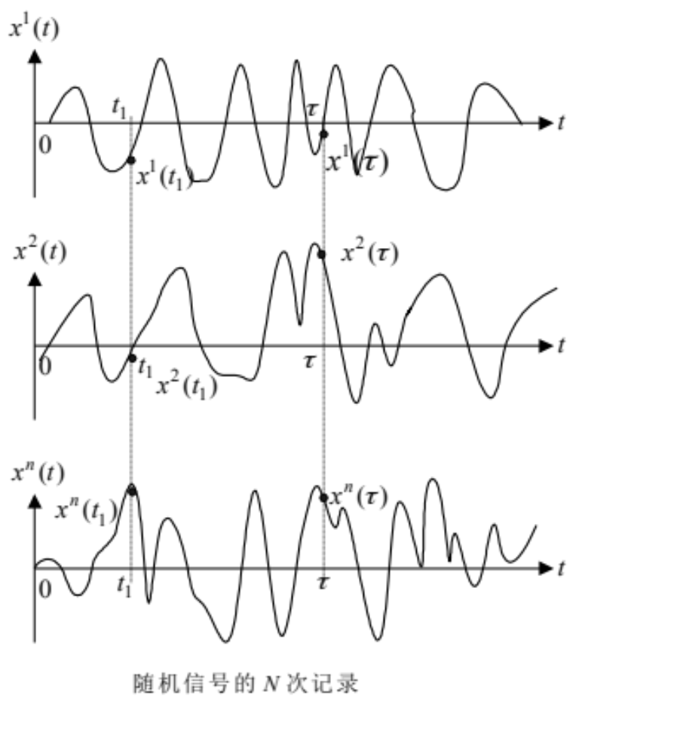
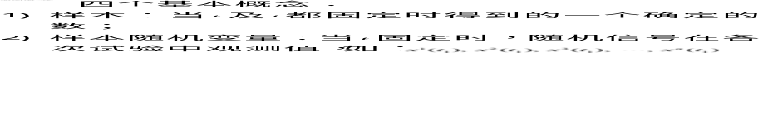

Slide 7




第2章 信号分析基础
随机过程的统计特性：随机过程的统计特性可由其分布函数、概率密度函数或其各阶矩的数字特征描述。
随机过程的概念：
设随机试验的样本空间 ，如果对于空间的每一个样本总有一个时间函数 与之对应。对于样本空间 S 的所有样本 ，有一族时间函数与其对应，这族时间函数 定义为随机过程

Slide 8
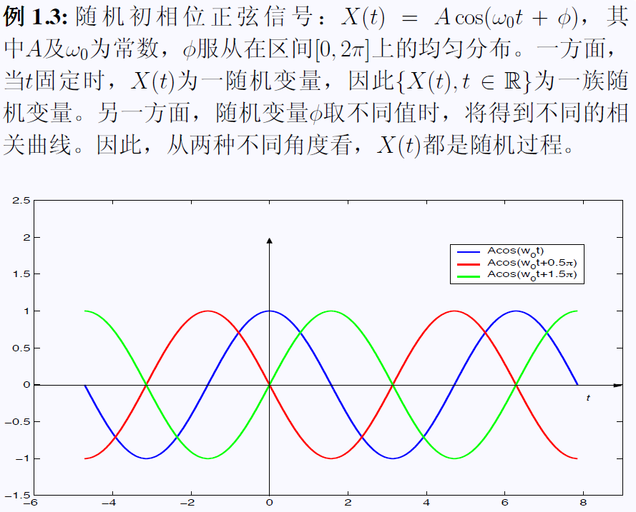

Slide 9
第二章 随机信号分析
随机信号概念
随机信号数学描述
平稳随机信号
遍历性
功率谱及维纳辛钦定理
常见随机信号

Slide 10
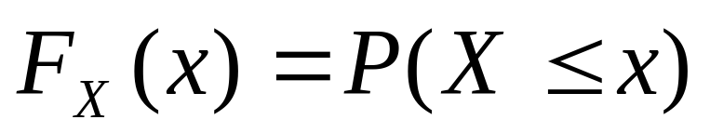
二、随机信号的概率结构
随机变量的概率分布函数
定义随机变量X取值不超过x的概率为概率分布函数：
概率分布函数反映了随机变量X落在区域（-∞，x]内的概率。

Slide 11
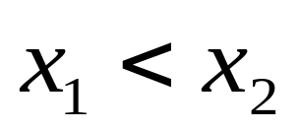
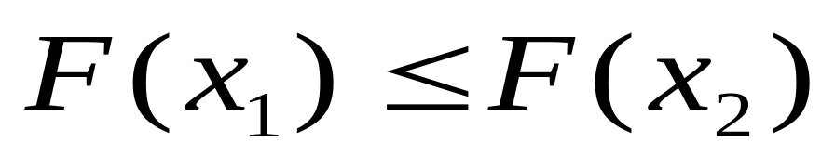
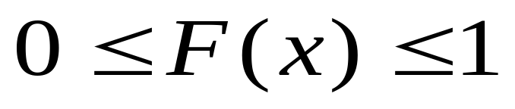
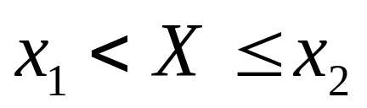
根据分布函数的定义，可得下面的基本性质：
性质1：F(x)是单调非减函数，即当
则有:
性质2： F(x)非负，且取值满足：
性质3：随机变量X在区间
上取值的概率为

Slide 12
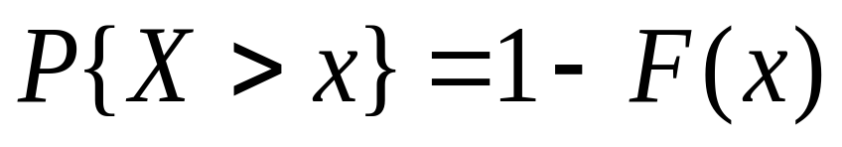
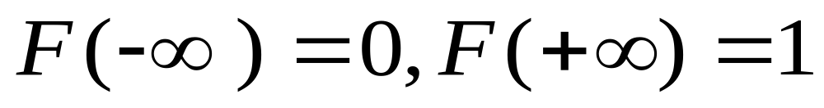
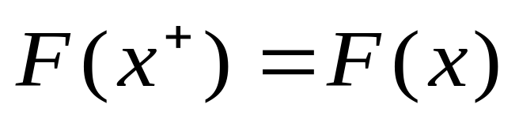
分布函数性质（续）
性质4：
性质5：
性质6： 右连续，即

Slide 13
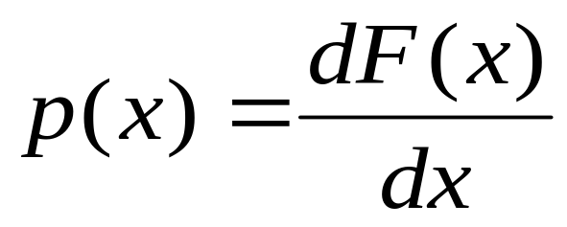
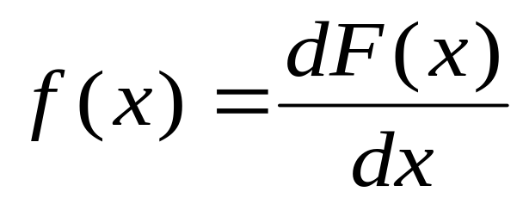
概率密度函数
概率密度函数定义为概率分布函数F(x)对x的导数，即：
或
有时简称为密度函数。
若F(x)是连续的，其导数一定存在，若F(x)存在有限个间断点，则可引入δ函数。

Slide 14
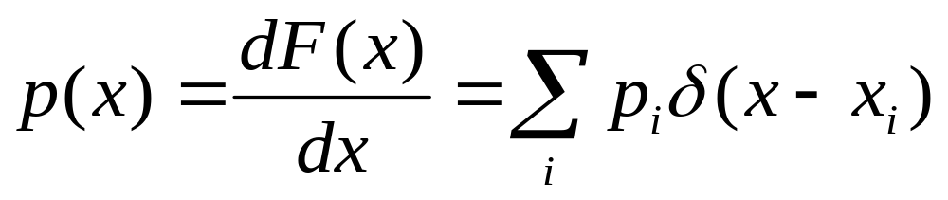
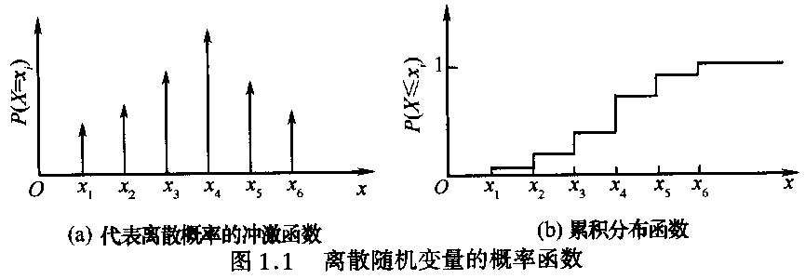
对于离散随机变量，其概率密度函数为

Slide 15
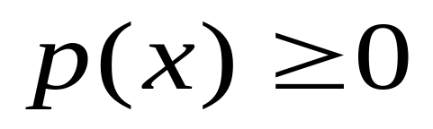
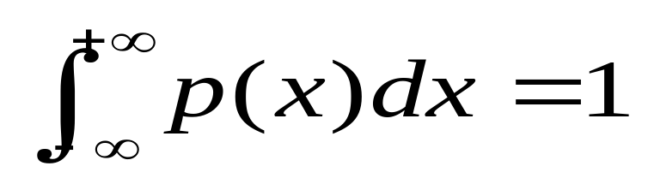
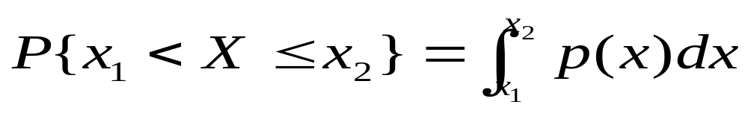
概率密度函数的性质
根据概率分布函数的性质，可得到概率密度的性质：
性质1：概率密度函数非负
性质2：概率密度函数在整个取值区间积分为1，即
性质3：概率密度函数在(x₁,x₂)区间积分，得到该区间的取值概率

Slide 16
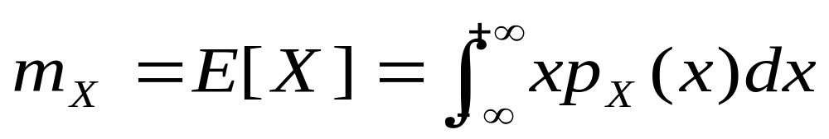
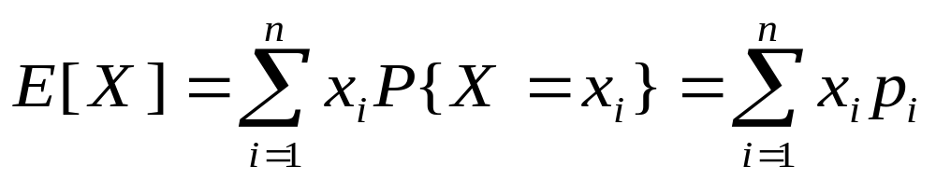
随机变量的数字特征
(1) 数学期望
也称统计平均或集平均或均值。
对于连续随机变量X，它的概率密度为p_{X}(x)，则其数学期望定义为:
对于离散随机变量X，其数学期望定义为：

Slide 17
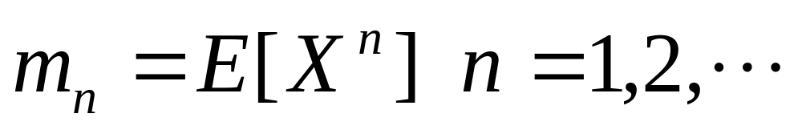
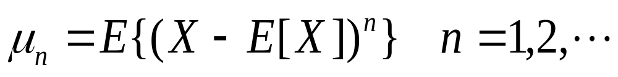
（2） 矩
n阶原点矩定义为
n阶中心矩定义为：
当n=1时，一阶原点矩就是数学期望
当n=2时，一阶中心矩就是方差
Notes:
在概率论或者统计学中，中心矩（Central Moment，或称中央矩，其中矩亦被称作动差）是关于某一个随机变量平均值构成随机变量的概率分布的矩。中心矩可以反应概率分布的特征，由于高阶中心矩仅与分布的分布和形状有关，而不与分布的位置有关，所以相比原点矩使用更广泛。
第0阶中心矩μ0恒为1。
第1阶中心矩μ1恒为0。
第2阶中心矩μ2为X 的方差。
第3阶中心矩用于定义X的偏度。
第4阶中心矩用于定义X的峰度。

Slide 18
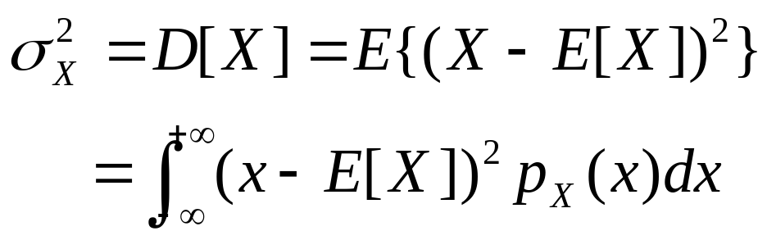
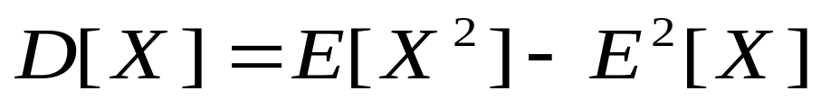
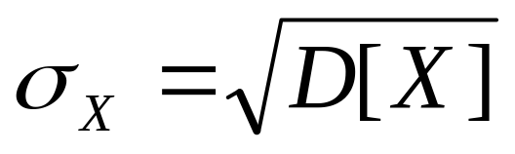
(3) 方差
方差是用来度量随机变量偏离其数学期望的程度的量。
定义为
由均值的性质知：
方差开方后称为均方差或标准差

Slide 19
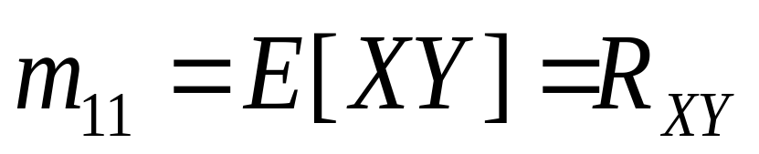
(4) 相关矩和协方差
当n=1，k=1时，二阶联合原点矩为
它又称为X和Y的相关矩。
当n=1，k=1时，二阶联合中心矩为
它又称为X和Y的协方差。

Slide 20
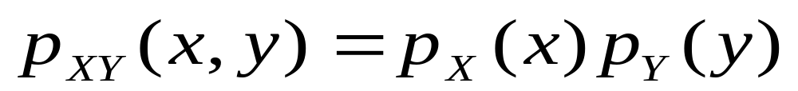
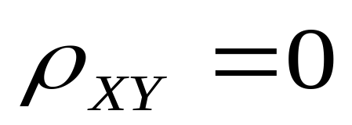
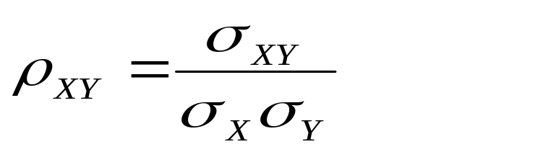
统计独立、不相关、正交
1、统计独立：对于随机变量而言，X和Y相互统计独立的充要条件为
2. 随机变量X与Y不相关的充要条件是

Slide 21
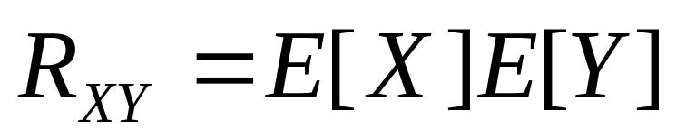
统计独立与不相关
由于
所以X和Y不相关的条件也可表示为：
若两个随机变量统计独立，它们必然不相关。
两个随机变量不相关，则它们不一定互相独立。

Slide 22
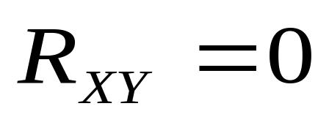
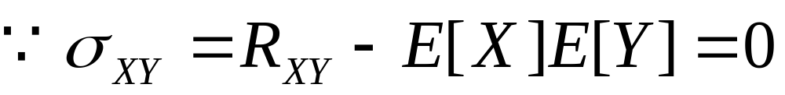
正 交
若随机变量X、Y的相关矩为零，即
则称X、Y互相正交。
对于互相正交的随机变量，若其中一个随机变量的数学期望为0，则二者一定不相关。

Slide 23
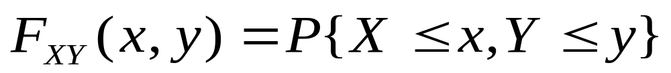
多维随机变量及其分布
由多个随机变量构成的矢量称为多维随机矢量或多维随机变量。
如二维随机变量用（X，Y）表示，n维随机变量用（X₁ X₂ X₃ … X_{n}）表示。
二维随机变量(X,Y)的联合分布函数，或称二维分布函数:

Slide 24
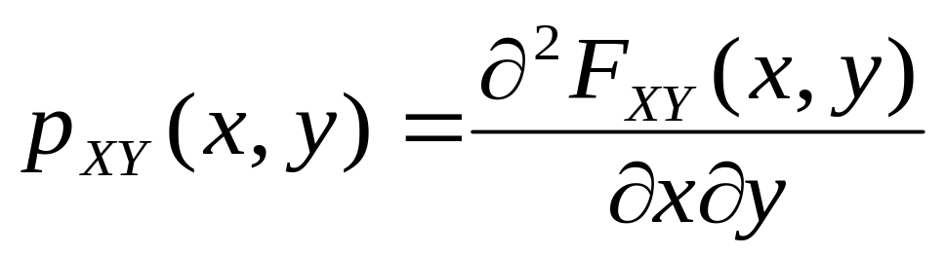
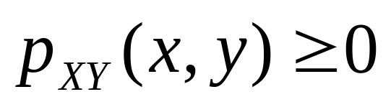
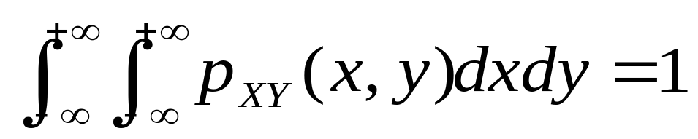
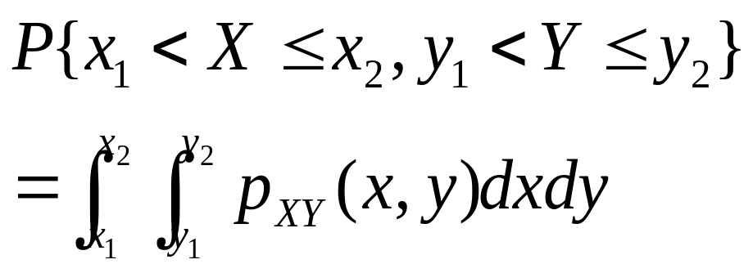
(x,y)的二维联合概率密度，简称为二维概率密度:
二维概率密度具有以下性质：
性质1：
性质2：
性质3：

Slide 25


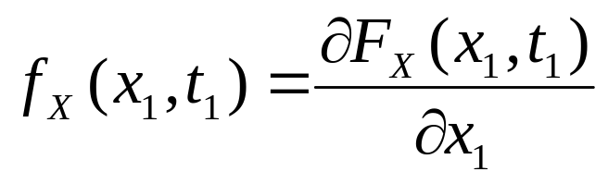
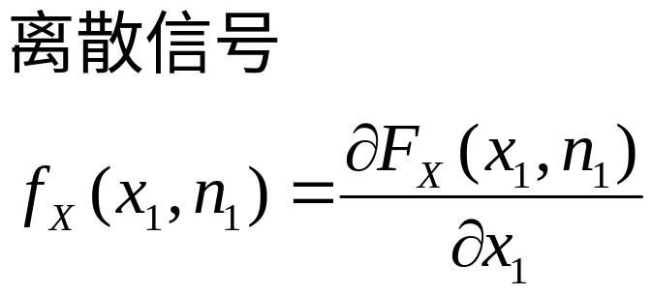
随机信号的概率分布
一维概率分布
随机过程X(t)在任意t_{i} T的取值X(t₁)是一维随机变量。概率P{X(t)≤x₁}是取值x₁，时刻t₁的函数，记为F_{x}(x₁；t₁)=P{X(t₁)≤x₁}，称作随机过程 X(t)的一维分布函数。
若 的偏导数存在，则有

Slide 26
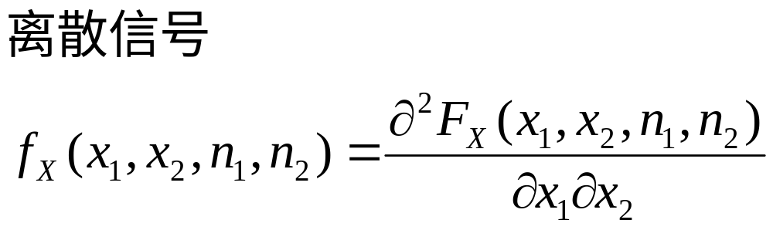
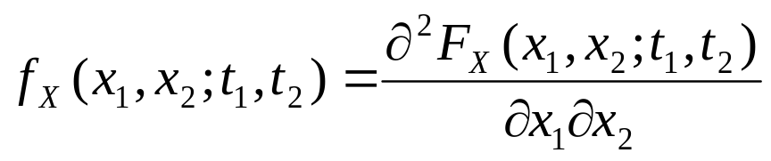
二维概率分布
为了描述S.P在任意两个时刻t₁和t₂的状态间的内在联系,可以引入二维随机变量[X(t₁),X(t₂)]的分布函数F_{X}(x₁,x₂;t₁,t₂)，它是二随机事件{X(t₁)≤x₁}和{X(t₂)≤x₂}同时出现的概率，即
F_{X}(x₁,x_{2;}t_{1,}t₂)=P{ X(t₁)≤x₁,X(t₂)≤x₂}
若F_{X}(x₁,x₂;t₁,t₂)对x₁，x₂的二阶混合偏导存在，则
为随机过程X(t)的二维概率密度

Slide 27






n维概率分布
随机过程 在任意n个时刻 的取值
构成n维随机变量 即为n维空间的随机矢量X。类似的，可以定义随机过程 的n维分布函数和n维概率密度函数为

Slide 28



第2章 信号分析基础
随机过程的统计值
数学期望（均值）：
方差：
自相关函数：
注意：随机过程的相关函数是在定义在统计平均意义的。
随机过程的统计值通常是时间的函数

Slide 29



第2章 信号分析基础
随机过程的统计值(续)
互相关函数：
自协方差函数：
互协方差函数：

Slide 30
第二章 随机信号分析
随机信号概念
随机信号数学描述
平稳随机信号
遍历性
功率谱及维纳辛钦定理
常见随机信号

Slide 31


平稳随机过程
严(狭义)平稳随机过程
(1) 定义
如果对于任意的n和 ，随机过程 X(t)的 N 维概率密度满足：
则称X(t) 为严平稳（或狭义）随机过程 。
严平稳随机过程的统计特性不随时间的平移而改变。

Slide 32

第2章 信号分析基础
宽（广义）平稳随机过程：
满足如下关系式的随机过程
为宽平稳随机过程。
宽平稳随机过程的一阶统计为常数，二阶统计只与时间差有关。
（注：宽平稳随机过程只涉及了其一阶、二阶的统计特性）

Slide 33



第2章 信号分析基础
宽（广义）平稳随机过程：
平稳随机信号一阶、二阶矩的统计特性的物理意义
(1) 均值 ：信号的直流成分；
(2) 均值的平方 ：信号直流部分的归一化功率；
(3) 二阶距 ：总的归一化信号功率；
(4) 方差 ：信号时变部分总的归一化功率。
归一化：负载为 1 欧姆电阻。

Slide 34
自相关矩阵的基本性质
性质1 平稳随机过程的相关矩阵是对称 矩阵，即有
R^{T}=R
性质2 平稳离散时间随机过程的相关矩阵是Toeplitz矩阵。
结论：如果离散时间随机过程是广义平稳的，则它的自相光矩阵R一定是Toeplitz矩阵；反之，如果自相关矩阵R为Toeplitz矩阵，则该离散时间随机过程一定是广义平稳的。
Notes:
托普利兹矩阵的主对角线上的元素相等，平行于主对角线的线上的元素也相等；矩阵中的各元素关于次对角线对称，即T型矩阵为次对称矩阵。

Slide 35

平稳随机过程的自相关矩阵及其性质
性质3 平稳随机过程的相关矩阵R是非负定的，且几乎总是正定的。
证明：设a∈C^{m×1}为任意非零向量，由于二次型

Slide 36






第2章 信号分析基础
实平稳随机过程相关函数的性质

Slide 37

自相关矩阵的特征值与特征向量的性质
对平稳随机过程的自相关矩阵R进行特征值分解，设向量q₁、q₂、··· 、q_{M} 分别是特征值λ₁、λ₂、···、λ_{M}􀀢所对应的特征向量，即
通过对自相关矩阵R进行特征值分解，可以得到随机过程u (n) 的某些统计信息
随机信号的特征值分析方法，是统计信号处理的基础。

Slide 39
平稳随机过程自相关矩阵特征值分解的性质
性质1 特征值λ₁、λ₂、···、λ_{M}都是实数，且是非负的。
性质2 对任意整数k>0，矩阵R^{k}的特征值为λ^{k}₁、λ^{k}₂、···、λ^{k}_{M。}
性质3 若特征值λ₁、λ₂、···、λ_{M}各不相同，则特征向量q₁、q₂、··· 、q_{M}相互正交。

Slide 40
引入平稳随机信号的意义
对很多实际中的工程问题，基于一、二阶矩（自相关函数为主）的随机信号处理已经可以给出实用解。
对一般随机信号，自相关函数是二元函数，处理上难度高很多。引入平稳性后自相关函数变成一元函数，复杂度明显降低。
实际应用中信号都存在非平稳特性，但是，如果产生随机信号的物理条件时变不明显，或者测量信号的时间长度很短，则可以认为得到的随机信号是平稳的。

Slide 41


复随机过程
1 定义
设 ， 为实随机过程，则定义
Z(t)=X(t)+jY(t)
为复随机过程。
2 概率密度函数
Z(t)的统计特性可由X(t)和Y(t)的2n维联合概率分布完整地描述，其概率密度为：

Slide 42


复随机过程（续）
3 数字特征
(1) 数学期望
(2) 方差
(3) 自相关函数

Slide 43





(4) 自协方差函数
(5) 互相关函数
(6) 互协方差函数
注：ⅰ）若 ，则Z₁，Z₂不相关。
ⅱ）若 ，则Z₁，Z₂正交。

Slide 44




4 复随机过程的宽平稳性
若复随机过程满足：
,则称Z(t)为宽平
稳的复过程。若两个平稳的复过程X(t)和Y(t)满足
,则称X(t)和Y(t) 联合宽平稳。
复随机过程的均值为复数，方差等二阶矩为非负实数
其二阶矩时（包括方差，相关函数和协方差）采用一个复随机过程与其共轭相乘，再求数学期望的方法，其它性质和特性与实随机过程类似。

Slide 45

复平稳随机过程的自相关矩阵及其性质

Slide 46
第二章 随机信号分析
随机信号概念
随机信号数学描述
平稳随机信号
遍历性
功率谱及维纳辛钦定理
常见随机信号

Slide 47
1 遍历性过程的定义
严遍历性的定义
如果一个随机过程 X(t),它的各种时间平均（时间足够长）依概率1收敛于相应的集合平均,则称X(t)具有严格遍历性,并称它为严遍历过程。
宽遍历性的定义
设X(t)是一个平稳随机过程,如果其均值和相关函数都具有遍历性, 则称X(t)为宽(或广义)遍历过程, 或简称遍历过程。
Notes:
所谓各态历经，是指可以从过程的一个样本函数中获得它的各种统计特性；具有这一特性的随机过程称为具有各态历经性的随机过程，只要有一个样本函数就可以表示出它的数字特征。

Slide 48



定义
为时间均值，如
果它依概率1收敛于集合均值，即
则称X(t)均值具有遍历性。定义时间自相关函数为
如果它依概率1收敛于集合自相关函数，即
则称X(t)自相关函数具有遍历性 。

Slide 49
2 遍历过程的实际应用
一般随机过程的时间平均是随机变量，但遍历过程的时间平均为确定量，因此可用任一样本函数的时间平均代替整个过程的统计平均，在实际工作中，时间T不可能无限长，只要足够长即可。
3 遍历过程和平稳过程的关系
遍历过程必须是平稳的，而平稳过程不一定是遍历的。（遍历必定平稳由遍历定义即可知）

Slide 50
第二章 随机信号分析
随机信号概念
随机信号数学描述
平稳随机信号
遍历性
功率谱及维纳辛钦定理
常见随机信号

Slide 51




一 预备知识
1 付氏变换
设x(t)是时间t的非周期实函数，且x(t) 满足
在 范围内满足狄利赫利条件
有限个极值
有限个断点
断点为有限值
绝对可积，即
信号的总能量有限，即

Slide 52



则 的傅里叶变换为：
其反变换为：
称 为 的频谱密度，也简称为频谱。
包含：振幅谱
相位谱

Slide 53





2 帕斯瓦尔等式
即
能量谱密度

Slide 54


二 随机过程的功率谱密度
应用截取函数

Slide 55






当x(t)为有限值时， 的傅里叶变换存在
应用帕斯瓦尔等式
除以2T
取集合平均

Slide 56





令 ，再取极限，交换求数学期望和积分的次序
存在
非负
功率Q
注意：
（1）Q为确定性值，不是随机变量
（2） 为确定性实函数。

Slide 57



两个结论：
1
表示时间平均
若平稳
2

Slide 58




功率谱密度： 描述了随机过程X(t)的 功率在各个不同频率上的分布—— 称为随机过程X(t)的功率密度谱。
对 在X(t)的整个频率范围内积分，便可得到X(t)的功率。
对于平稳随机过程，有：

Slide 59











例：设随机过程 ，其中 皆是实常数， 是服从 上均匀分布的随机变量，求随机过程 的平均功率。
解：
不是宽平稳的

Slide 60



Slide 61


三 功率谱密度与自相关函数之间的关系
确定信号：
随机信号：平稳随机过程的自相关函数
功率谱密度。
1 维纳—辛钦定理
若随机过程X(t)是平稳的，自相关函数绝对可积，则自相关函数与功率谱密度构成一对付氏变换

Slide 62




对于任意信号x(t)，定义信号的能量和功率：
帕萨伐尔定理：
上述过程即为帕萨伐尔定理或瑞利能量定理 ，即：在频域和时域上对同一信号所求的能量相等
则：

Slide 63


两边取期望：
则定义：
为随机过程X(t)的平均功率谱密度函数

Slide 64



将式 代入上式整理：
由平稳随机过程可知
因此：

Slide 65





令
Notes:
G_{x}(\omega)=\lim_{T \to \infty}\frac{1}{2T}(\int_{-2T}^{0}R_{X}{(\tau)}e^{-j\omega \tau}(\int_{-T}^{\tau+T}dv)d\tau
+\int_{0}^{2T}R_{X}{(\tau)}e^{-j\omega \tau}(\int_{\tau-T}^{T}dv)d\tau)

Slide 66




当 时， 趋近于1，可由上式可得到：
由傅立叶变换公式可知
随机过程X(t)的自相关函数和功率谱密度函数是一对傅立叶变换对，描述了随机过程X(t)的时域与频域统计规律之间的关系，此为维纳辛钦定理（Wiener-Khinchine Theorem）

Slide 67
功率谱密度函数的物理意义：
1. 从统计的角度，随机信号的功率在各个频率点上分布情况；
2. 在每个时刻都表现为互不相同的时间函数，因此不能简单的用傅立叶变换分析随机信号

Slide 68





推论：对于一般的随机过程X(t)，有：
平均功率为：
利用自相关函数和功率谱密度皆为偶函数的性质，又可将维纳—辛钦定理表示成：

Slide 69





四 平稳随机过程功率谱密度的性质
一 功率谱密度的性质
1 功率谱密度为非负的,即
证明：
2 功率谱密度是 的实函数

Slide 70












3 对于实随机过程来说，功率谱密度是 的偶函数，
即
证明：
是实函数
又

Slide 71




4 功率谱密度可积，即
证明：对于平稳随机过程，有：
平稳随机过程的均方值有限

Slide 72

基带通信信号一般形式

Slide 73



基带通信信号自相关

Slide 74

基带通信信号的循环平稳特性

Slide 75

基带通信信号的功率谱

Slide 76

基带通信信号的功率谱(续)

Slide 77

基带通信信号的功率谱(续)

Slide 78

基带通信信号的功率谱(续)

Slide 79

基带通信信号的功率谱(续)

Slide 80



基带信号功率谱密度的求解
设随机信号符号集为{a_{n}}，相应的信号波形为{g_{n}(t)}，则数字基带信号s(t)
s(t)的截短信号为：
令截短信号s_{N}(t)的频谱为：S_{N}(f).
由于随机脉冲序列通常都是功率型的，则若下列的极限存在，则信号s(t)的功率密度谱定义为
考虑二元独立序列{a_{n}}={0,1}
码形变换： 0 → g₁(t)
1 → g₂(t)

Slide 81




则随机脉冲序列重新表达为
其中： k： 1 2
概率 p 1－p
将信号s_{N}(t) 看成是由一个交变分量和一个稳态分量构成，稳态分量即为随机信号s_{N}(t) 的平均分量
当信源{a_{n}}统计特性确定之后， s_{N}(t) 的统计平均值，即稳态分量，为
定义信号的交变分量为
其中：

Slide 82






由g_{k}(t)的分布特性，有
,以概率p
,以概率1-p
或可改写成
其中 ,以概率p
,以概率1-p
下面分别求 和 的功率谱

Slide 83




（1）信号 的功率谱
因为
所以 应为周期为T_{s}的函数。
利用傅氏级数的概念将信号 展成它的傅里叶级数形式
式中

Slide 84


其中

Slide 85





利用周期信号与其功率谱间的关系（周期信号的帕萨伐尔定理：周期信号的功率谱密度定义为加权冲击函数序列）
信号 的功率谱密度
（2）信号 的功率谱
交变分量的截短函数
取傅氏变换：

Slide 86




求 ，归结为求
●当 m 不等于 n，且b_{n}与b_{m}相互独立，则：
b_{m} b_{n} b_{m}b_{n} p(b_{m}) p(b_{n}) p(b_{m}b_{n})
1-p 1-p (1-p)² p p p²
-p -p p² 1-p 1-p (1-p)²
1-p -p -(1-p)p p 1-p p(1-p)
-p 1-p -p(1-p) 1-p p (1-p)p
得：
则有：

Slide 87




●当 m 等于 n，由
从而得：
信号 的功率谱：
综合（1）、（2）随机序列s(t)的功率谱

Slide 88

式中第一项为连续谱部分，第二项为离散谱（线谱）部分

Slide 89





例如：求0，1等概单极性不归零码的功率谱
解：设单极性不归零信号g₁(t)=0，g₂(t)为如图所示的，高度为1、宽度为
的矩形脉冲。

Slide 90


有直流分量
无离散分量

Slide 91


单极性不归零信号的功率谱只有连续谱和直流分量，不含有可用于提取同步信息的f_{s} 分量；
由连续分量可方便求出单极性不归零信号功率谱的近似带宽（sinc函数第一零点）

Slide 92





再例如：求0，1等概单极性归零码的功率谱
解：设单极性归零信号g₁(t)=0，g₂(t) 如图所示的高度为1、宽度为 的矩形脉冲。

Slide 93


有直流分量
无离散分量
有离散分量

Slide 94


单极性半占空归零信号的带宽为B_{s}= 2f_{s}
单极性不归零矩形脉冲信号的带宽为B_{s} = f_{s}

Slide 95

通信信号谱特征

Slide 96
第二章 随机信号分析
随机信号概念
随机信号数学描述
平稳随机信号
遍历性
功率谱及维纳辛钦定理
常见随机信号

Slide 97



一、噪声
1、理想白噪声
定义：若N(t)为一个具有零均值的平稳随机过程，其功率谱密度均匀分布在 的整个频率区间，即
其中 为一正实常数，则称N(t)为白噪声过程或简称为白噪声。

Slide 98




自相关函数为
自相关系数为

Slide 99

总结：
（1）白噪声只是一种理想化的模型，是不存在的。
（2）白噪声的均方值为无限大
而物理上存在的随机过程，其均方值总是有限的。
（3）白噪声在数学处理上具有简单、方便等优点。

Slide 100

2、限带白噪声
1）．低通型
定义：若过程的功率谱密度满足
则称此过程为低通型限带白噪声。将白噪声通过一个理想低通滤波器，便可产生出低通型限带白噪声。

Slide 101



低通型限带白噪声的自相关函数为

Slide 102




下图出了低通型限带白噪声的 和 的图形，注意，时间间隔 为整数倍的那些随机变量，彼此是不相关的（均值为0，相关函数值为0）。

Slide 103


2）. 带通型
带通型限带白噪声的功率谱密度为
由维纳—辛钦定理，得到相应的自相关函数为

Slide 104



带通型限带白噪声的 和 的图形

Slide 105


高斯白噪声n(t)通过带通滤波器或窄带信道后会变成一个包络和相位缓慢变化、频率近似为ω_{c} 的余弦波，即窄带高斯白噪声：
可被表示为：
是一个标准的窄带平稳随机过程。其中ρ(t)为随机包络函数，φ(t)为随机相位函数

Slide 106





又可被表示为：
其中：
分别称为n(t)的同相分量和正交分量，且有：
两个分量的性质：
1）若n(t)均值为0，两个分量的均值亦为0
2）若n(t)是平稳的，两个分量也是平稳的
3）若n(t)是高斯的，两个分量同样满足高斯特性，同为高斯过程

Slide 107

3、有色噪声

Slide 108
二、正态随机过程
正态随机过程的一般概念
1 正态随机过程的定义
如果随机过程X(t)的任意n维概率分布都是正态分布，则称它为正态随机过程或高斯随机过程，简称正态过程或高斯过程。

Slide 109




2 概率密度函数
式中,m_{X}是n维向量，K是n维阵，其中：

Slide 110
性质:
正态随机过程的概率密度函数由它的一、二阶矩（均值、方差和相关系数完全决定）。
推论:
若复正态随机过程Z(t)的n个采样时刻得到n个复随机变量，即
其中, X_{i}、Y_{i}皆为实随机变量。此n个复随机变量的联合概率密度应是2n维随机变量的联合概率密度。

Slide 111








平稳正态随机过程
1 平稳正态随机过程的定义
若正态随机过程满足下列条件，则它是宽平稳（平稳）正态随机过程。
理解
由平稳随机过程的三大条件（均值为常数，相关函数只与时间差有关，均方值有界）可知， 那么 为确定值，而方差＝ 必为常数，显然，方差为常数，则
也为常数，物理意义是总平均功率等于交流平均功率与直流平均功率之和。

Slide 112


2 平稳正态过程的n维概率密度
平稳正态过程一、二维概率密度表达式

Slide 113



平稳正态过程n维概率密度表达式：
式中，R是相关系数r_{ik}构成的行列式，具有下列形式
R_{ik}为行列式中元素r_{ik}的代表余子式。

Slide 114
正态随机过程的性质
性质1：
正态随机过程的n维概率密度完全由它的均值集合，协方差函数集合所确定。
性质2：
正态过程的严平稳与宽平稳等价。
证明：
1）由正态随机过程的概率密度表达式可知，它的任意n维概率密度仅由均值,方差和相关系数唯一确定。如果正态随机过程X(t)宽平稳，则其均值和方差是常数，相关系数只与时间差有关，因此它的任意n维概率密度函数仅与时间起点无关，由严平稳定义得证。
2）由于正态过程的均方值总是有界的，因此严平稳正态过程一定是宽平稳的。

Slide 115



性质3：
正态过程的不相关与相互独立等价。
证明：
若X(t)在n个不同时刻采样得到一组随机变量X₁, X₂,…,X_{n}
（1）如果X_{n}（n＝1,2,…）两两之间相互独立，则
当 时。所以，两两互不相关。
（2）如果X_{n}（n＝1,2,…）两两之间互不相关，则

Slide 116





所以
则
因此
即两两相互独立。

Slide 117

性质4：平稳正态过程与确定信号之和仍为正态分布。
证明：
设X(t)为平稳正态过程，S(t)为确定性信号，Y(t)=X(t)+s(t)
那么，对于任意时刻t，Y(t)=X(t)+s(t)为随机变量，这时，s(t)具有确定值，由随机变量函数的概率密度求法，Y(t)的一维概率密度函数为：
因为为正态分布，所以显然是正态分布。
同理，Y(t)的二维概率密度为：
正态分布。
同理，可证明合成信号的n维概率密度也是正态过程。

Slide 118





n维正态随机矢量序列的均方极限仍为n维正态随机矢量，即设 为n维实正态随机变量，又 ，即对于每个1,2,…,n均有 ，则X=（X₁,X₂,…X_{n}）为n维正态随机矢量。
性质5：

Slide 119





性质6：
若正态过程X(t) 在T上均方可微，则其导数X(t)也是正态过程。
性质7：
若正态过程 X(t) 在T上均方可积，则积分过程
也是正态过程。
性质8：
正态随机过程通过线性系统后的输出仍为正态过程。
推论： 正态过程的线性变换仍为正态过程。

Slide 120
二、马尔可夫过程的概念
马尔可夫过程定义：（条件概率）
给定随机过程{X(t), t∊T},若对于任意n(≥3)个时刻t₁<t₂<…< t_{n-1} <t_{n} ∊T, 有
P{X(t_{n}) < x_{n} | X(t₁) = x₁, X(t₂) = x₂, …, X(t_{n-1}) = x_{n-1}}
= P{X(t_{n}) < x_{n} | X(t_{n-1}) = x_{n-1}}
或 F{x_{n} | x₁, x₂, …, x_{n-1}; t₁, t₂, …, t_{n-1}}= F{x_{n}; t_{n}| x_{n-1} ; t_{n-1}}
或 f{x_{n} | x₁, x₂, …, x_{n-1}; t₁, t₂, …, t_{n-1}}= f{x_{n}; t_{n}| x_{n-1} ; t_{n-1}}
则称随机过程{X(t), t∊T}为马尔可夫过程。
Notes:
独立过程的简单推广

Slide 121
齐次马尔可夫过程的定义：
如果马尔可夫过程的转移概率函数或转移概率密度,只与转移前后的状态及相应的二个时刻的时间差有关，而与二个时刻无关，即
F(x₂ ; t₂ | x₁ ; t₁)= F(x₂ | x₁ ; t₂ -t₁)
f(x₂ ; t₂ | x₁ ; t₁)= f(x₂ | x₁ ; t₂ -t₁)
称具有这种特性的马尔可夫过程为齐次马尔可夫过程。

Slide 122
马尔可夫过程的分类
（1）时间离散、状态离散的马尔可夫过程——马尔可夫链。
参数集T={0,1,2,…},状态空间E={整数}
（2）时间连续、状态离散的马尔可夫过程——可列马尔可夫过程、连续参数马尔可夫链。
参数集T=[0, ∞],状态空间E={整数}
（3）时间离散、状态连续的马尔可夫过程——马尔可夫序列。 参数集T= {0,1,2,…},状态空间E= (-∞, +∞)
（4）时间连续、状态连续的马尔可夫过程。
参数集T= [0, ∞],状态空间E= (-∞, +∞)

Slide 123
马尔可夫链的概念
马尔可夫链是参数集T和状态空间E皆离散的马尔可夫过程。 T={0,1,2,…}，E={i₁,i₂,…}.
马尔可夫链定义：
设随机序列{X(n), n=0,1,2,…}的离散状态空间为E={i₁, i₂, …},若对于任意的非负整数k和n₁<n₂<…< n_{m},以及任意i₁, i₂, …, i_{m}, i_{m+k}∊E, 有
P{X(n_{m}+k) = i_{m+k} | X(n₁) = i₁, X(n₂) = i₂, …, X(n_{m}) = i_{m}}
= P{X(n_{m}+k) = i_{m+k} | X(n_{m}) = i_{m}}
则称随机序列{X(n), n=0,1,2,…}为马尔可夫链。

Slide 124

一个马尔科夫模型的应用
天气预测：
我们假设天气只有3个状态{1(阴天),2(多云),3(晴天)}
对以往天气的观察我们已经统计出了状态转移矩阵。
0.4
0.3
0.6
阴天
多云
0.2
0.3
0.1
0.1
0.2
晴天
0.8

Slide 125
隐马尔科夫模型
坛子与小球问题
......
1
2
n
坛子和小球的问题n个坛子代表马尔科夫模型的n个状态的，某人按照马尔科夫模型在n个坛子中选择，这是一个马尔科夫过程，当他选择到一个坛子他就从坛子中取出一个小球，记录小球的颜色。假设坛子中各种颜色的球的个数是不一样的，所以他拿到每种颜色球的概率也是一个随机过程。这种双随机过程就是隐马尔科夫模型。

Slide 126
End

